Slide 1
أوراق عمل وحدة
يظهر معرفة ومهارة في التصميم والخياطة والنسيج

Slide 2
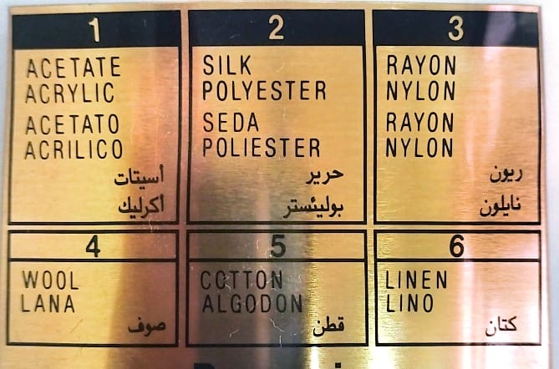
الدرس 23
المعيار | المخرج | عنوان الدرس | الوحدة
يختار درجة حراة جهاز الكي المناسبة لكل قطعة قماش بحسب نوعها | يكوي ويغلف الملابس والاقمشة بطريقه صحيحة وآمنة | يضبط درجة الحرارة المناسبة على قطعة القماش | يظهر معرفة ومهارة في التصميم والخياطة والنسيج
من خلال مؤشرات الكوي المرفقة بالكاوية حدد درجة كي قماش القطن

